Slide 2
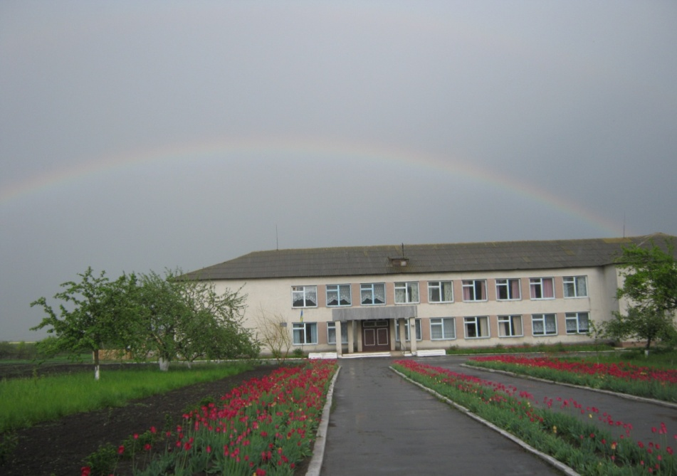
ШКОЛА УСПІХУ
Денисівська загальноосвітня школа І-ІІ ступенів
Успішні учні – щасливі люди! Щаслива людина – щаслива Україна!

Slide 4
Щоб бути успішною особистістю потрібно:
Гнучко адаптуватися до мінливих змін життєвих ситуацій; самостійно та критично мислити;уміти бачити та формулювати проблеми, знаходити шляхи раціонального їх вирішення ;
Усвідомлювати, де і яким чином здобуті знання можуть бути використаними; бути здатними генерувати нові ідеї,бути впевненими, що ідеї потрібні суспільству, креативно мислити; бути людиною інноваційного типу культури;
Грамотно працювати з інформацією, бути комунікабельним, контактним у різних соціальних групах, уміти самостійно працювати над розвитком особистості, орієнтуватися у системі цінностей, бути конкурентоздатним, уміти презентувати себе.

Slide 5
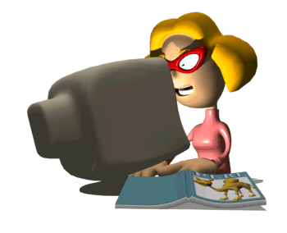
Успіх – дитина наполегливості
“Якщо успіху досягти важко, треба докласти більше зусиль”.
П. Бомарше
“Ти можеш!” – повинен нагадувати вчитель учню.
“Він може!” повинен нагадувати колектив.
“Я можу!” – повинен повірити в себе учень.
В. Шаталов.
Уміння
Старання
Пізнання
Інтерес
Хвала

Slide 6
Взаємодія виконавців проекту
Творча співпраця вчителя
батьками
учнями
У С П І Х
Радість учня
Радість батьків

Slide 7
Крок до успіху
БУТИ КОНКУРЕНТОЗДАТНИМИ
У ХХІ СТОЛІТТІ

Slide 8
ВИПУСКНИК СУЧАСНОЇ ШКОЛИ
Патріот
з активною позицією, який діє згідно з морально-етичними принципами і здатний приймати відповідальні рішення
Інноватор, здатний змінювати навколишній світ, розвивати економіку, конкурувати на ринку праці, вчитися впродовж життя
Цілісна особистість, усебічно розвинена, здатна до критичного мислення

Slide 9
Стали,мов рідні, ми в школі, Дружні усі та сучасні! Кожен сказати готовий: «Клас мій найкращий з найкращих!

